Slide 1
Busca Heurística
Preâmbulo
O que é um problema em IA?
Como formular um problema?
Tipos de problemas
Implementação
Como procurar a solução de um problema?
  Busca Cega
  Busca Heurística
    Busca pela Melhor Escolha (BME)
    Busca com limite de memória
    Escolha de uma função heurística
    Busca local
    Espaços contínuos
    Busca on-line
  Satisfação de restrições.

Slide 2
Busca Heurística: Estratégia
Como encontrar um barco perdido?
  não podemos procurar no oceano inteiro...
Estratégias de busca heurística utilizam conhecimento específico do problema na escolha do próximo nó a ser expandido e aplicam uma função de avaliação a cada nó na fronteira do espaço de estados.
Essa função de avaliação estima o custo de caminho do nó atual ao objetivo mais próximo utilizando uma função heurística.
Qual dos nós supostamente é o mais próximo do objetivo?

Slide 3
Busca Heurística:Função Heuristica
Função heurística h(n)
  estima o custo do caminho entre o nó n e o objetivo
  depende o problema
Exemplo:
  encontrar a rota mais barata de Jeremoabo a Cajazeiras
  h_{dd}(n) = distância direta entre o nó n e o nó final.
Como escolher uma boa função heurística?
  ela deve ser admissível i.e., nunca superestimar o custo real da solução
  Distância direta (h_{dd}) é admissível porque o caminho mais curto entre dois pontos é sempre uma linha reta

Slide 4
Busca Heurística - Busca pela melhor escolha
Busca genérica onde o nó de menor custo “aparente” na fronteira do espaço de estados é expandido primeiro
Duas abordagens básicas:
  1. Busca Gulosa (Greedy search)
  2. Algoritmo A*

Slide 5
Busca Heurística - Busca pela melhor escolha - Busca Gulosa
Semelhante à busca em profundidade com backtracking
Tenta expandir o nó mais próximo ao nó final com base na estimativa feita pela função heurística h.
Custo de busca é minimizado
  não expande nós fora do caminho
Escolhe o caminho que é mais econômico à primeira vista
Não é ótima... (semelhante à busca em profundidade)
  porque só olha para o futuro!
... nem é completa:
  pode entrar em “loop” se não detectar a expansão de estados repetidos
  pode tentar desenvolver um caminho infinito
Custo de tempo e memória: O(bd)
  guarda todos os nós expandidos na memória

Slide 6
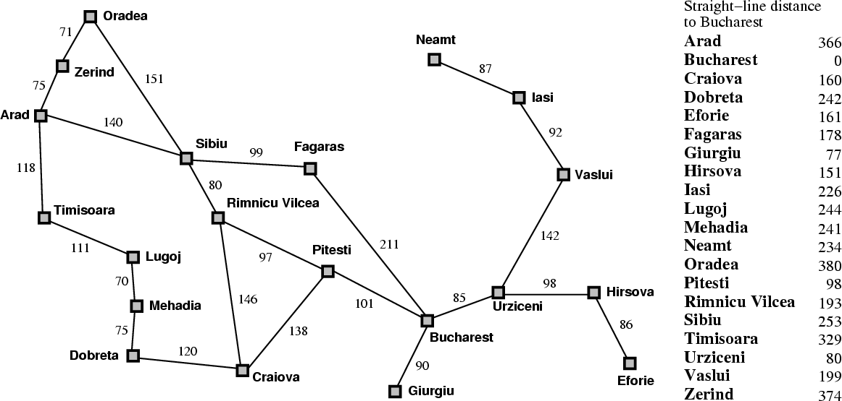
Busca Heurística - Busca pela melhor escolha - Busca Gulosa
Distância em linha reta para Bucharest:

Slide 7
Busca Heurística - Busca pela melhor escolha - Algoritmo A*
Tenta minimizar o custo total da solução combinando:
  Busca Gulosa
    econômica, porém não é completa nem ótima
  Busca de Custo Uniforme
    ineficiente, porém completa e ótima
Função de avaliação:
  f(n) = g(n) + h(n), onde g(n) = distância de n ao nó inicial e
  h(n) = distância estimada de n ao nó final
A* expande o nó de menor valor de f na fronteira do espaço de estados.
  Olha o futuro sem esquecer do passado!
Se h é admissível, f(n) nunca irá superestimar o custo real da melhor solução através de n.
Neste caso, pode-se encontrar a rota de fato mais curta entre Arad e Bucarest.

Slide 8
Busca Heurística - Busca pela melhor escolha - Algoritmo A*
Como procurar a solução de um problema?
Busca Heurística - Busca pela melhor escolha - Algoritmo A*
Distância em linha reta para Bucharest:
449
75 + 374
239
239 + 178
220
140 + 253
417
118 + 329
393
220 + 193
447
413
317
317 + 98
418
366
415
455
496
336 + 160

Slide 9
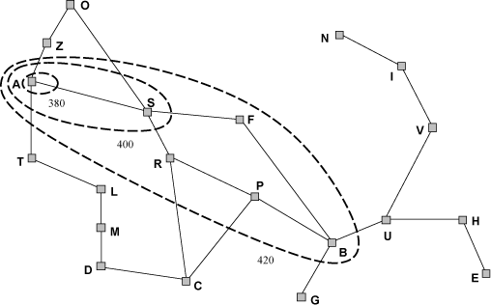
Busca Heurística - Define Contornos
. f(n) ≤ f* (f é admissível)
. fator de expansão próximo de 1

Slide 10
Busca Heurística - Busca pela melhor escolha - Algoritmo A* : análise do comportamento
Custo de tempo:
  exponencial com o comprimento da solução, porém boas funções heurísticas diminuem significativamente esse custo
    o fator de expansão fica próximo de 1
Custo memória: O (bd)
  guarda todos os nós expandidos na memória
    para possibilitar o backtracking
Eficiência ótima
  só expande nós com f(n) ≤ f*, onde f* é o custo do caminho ótimo
    f é não decrescente
  nenhum outro algoritmo ótimo garante expandir menos nós.

Slide 11
Busca Heurística Busca com Limite de Memória
Memory Bounded Search
Adaptação da técnica de aprofundamento iterativo ao conceito de busca heurística, com a finalidade de reduzir as exigências de memória do A*.
IDA* (Iterative Deepening A*)
  igual ao aprofundamento iterativo, sua principal diferença é que seu limite é dado pela função de avaliação (f) (contornos), e não pela profundidade (d).
  necessita de menos memória do que A* mas continua ótima
RBFS*(Recursive Best-First-Search)
  Limita o best-first-search através da utilização de um espaço linear.
  Semelhante ao busca em profundidade recursiva.
  Mantem no nó corrente a melhor alternativa a partir do ancestral do nó corrente.
SMA* (Simplified Memory-Bounded A*)
  O número de nós guardados em memória é fixado previamente
    Conforme vai avançando, descarta os piores
    Mantem no nó corrente a melhor alternativa a partir do ancestral do nó corrente.
    É completa e ótima se a memória alocada for suficiente
    Atividade constante da paginação causando a degradação do desempenho do sistema .

Slide 12
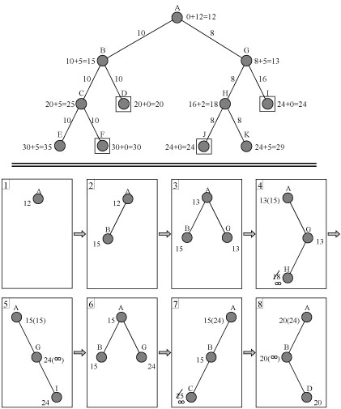
SMA* (Simplified Memory-Bounded A*)

Slide 13
Função Heurística: Inventando Funções Heurísticas
Como escolher uma boa função heurística h?
h depende de cada problema particular.
h deve ser admissível
  não superestimar o custo real da solução
Existem estratégias genéricas para definir h:
  1) Relaxar restrições do problema;
  2) Usar informação estatística;
  3) Identificar os atributos mais relevantes do problema.

Slide 14
Busca Heurística:(1) Relaxando o problema
Problema Relaxado:
  versão simplificada do problema original, onde os operadores são menos restritivos
Exemplo: jogo dos 8 números:
  operador original: um número pode mover-se de A para B se A é adjacente a B e B está vazio
  busca exaustiva ≈ 3²⁰ estados possíveis
    média de 3 de f. de expansão e 20 passos
Operadores relaxados:
  1. um número pode mover-se de A para B (h1)
  2. um número pode mover-se de A para B se A é adjacente a B (h2)
4
5
8
1
6
7
2
3

Slide 15
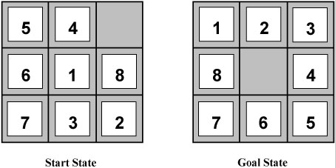
Heurística : para jogo 8 números
Heurísticas possíveis
  h1 = no. de elementos fora do lugar (h1=7)
  h2 = soma das distâncias de cada número à posição final (h2=2+3+3+2+4+2+0+2=18)
    Manhattan Distance d de dois pontos (x,y) e (u,v), d = |x-u| + |y-v|

Slide 16
Busca Heurística:(2) Usando informação estatística
Funções heurísticas podem ser “melhoradas” com informação estatística:
  Cada solução ótima para o problema dos 8 números oferece exemplos, os quais podem ser aprendidos.
  Um algoritmo de aprendizagem pode ser utilizados para predizer h(n) para os outros estados.
  Utilização de características dos estados que são relevantes na avaliação, objetivando melhorar os resultados oferecidos pelo algoritmo de busca.
    ex: Número de números fora do lugar ajuda a predizer a distancia do estado atual até o estado alvo.

Slide 17
Busca Heurística :Qualidade da função heurística
Qualidade da função heurística: medida através do fator de expansão efetivo (b*).
  b* é o fator de expansão de uma árvore uniforme com N nós e nível de profundidade d
  N = 1 + b* + (b*)² + ... + (b*)^{d} , onde
    N = total de nós expandidos para uma instância de problema
    d = profundidade da solução;
Mede-se empiricamente a qualidade de h a partir do conjunto de valores experimentais de N e d.
  uma boa função heurística terá o b* muito próximo de 1.

Slide 18
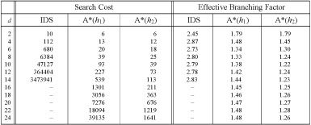
Busca Heurística : Experimento com 100 problemas
Uma boa função heurística terá o b* muito próximo de 1.

Slide 19
Busca Heurística : Busca Local
Este espaço pode ser visto como uma superfície com vales e cumes
O caminho até o objetivo não importa.
Partida: solução inicial.
Iteração: melhoria sucessiva da solução corrente através de uma busca na sua vizinhança.
Parada: primeiro ótimo local encontrado (não existe solução melhor na vizinhança)
Heurística : utilizada para obter uma solução melhor na vizinhança.
  Hill-Climbing
    Estocástico
  Simulated Annealing
  Local Beam Search.
    Estocástico
  Algorítmos Genéticos

Slide 20
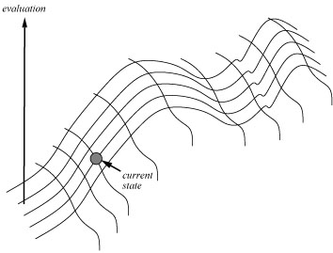
Busca Heurística : Problemas de Otimização
Os estados podem ser representados sobre uma superfície (= a função de avaliação)
  a altura de qualquer ponto na superfície corresponde a sua avaliação
O algoritmo se “move” pela superfície em busca de pontos mais altos/baixos
  o ponto mais alto/baixo (máximo/mínimo global) corresponde à solução ótima

Slide 21
Busca Heurística : Exemplo de Subida da Encosta:
TSP (Caixeiro viajante)
O algoritmo não mantém uma árvore de busca:
  guarda apenas o estado atual e sua avaliação
  É simplesmente um “loop” que se move na direção crescente (para maximizar) ou decrescente (para minimizar) da função de avaliação
Cálculo da menor rotas com 5 nós:
  estado inicial = (N1, N2, N3, N4, N5)
  f = soma das distâncias diretas entre cada nó, na ordem escolhida (admissível!)
  operadores = permutar dois nós quaisquer do caminho
  restrição = somente caminhos conectados são estados válidos
  estado final = nó onde valor de f é mínimo
E1 = {N1, N2, N3, N4, N5}
f(e1) = 10
  e3 = {N1, N2, N4, N3, N5}
    f(e3) = 9
  e4 = {N1, N2, N3, N5, N4}
    f(e4) = 12
  e2 = {N2, N1, N3, N4, N5}
    f(e2) = 14
  e6 = {N5, N2, N4, N3, N1}
    f(e6) = 11
  e5 = {N4, N2, N1, N3, N5}
    f(e5) = 10

Slide 22
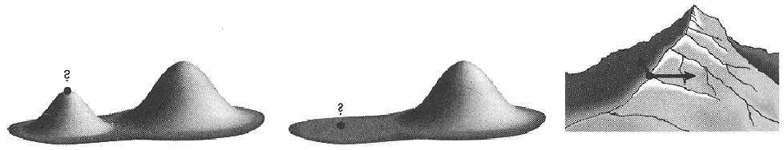
Busca Heurística : Subida da Encosta
O algoritmo move-se sempre na direção que apresenta maior taxa de variação para f
Isso pode acarretar em 3 problemas:
  1. Máximos locais
  2. Planícies (platôs)
  3. Encostas e picos

Slide 23
Busca Heurística : Subida da Encosta: análise
O algoritmo é completo?
  SIM, uma vez que cada nó tratado pelo algoritmo é sempre um estado completo (uma solução)
O algoritmo é ótimo?
  TALVEZ, quando iterações suficientes forem permitidas...
O sucesso deste método depende muito do formato da superfície do espaço de estados:
  Se há poucos máximos locais, o reinício aleatório encontra uma boa solução rapidamente

Slide 24
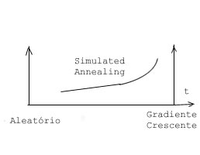
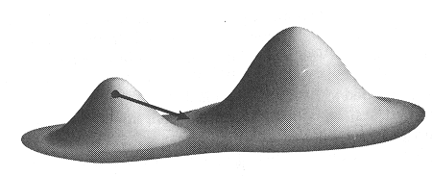
Busca Heurística : Resfriamento/Recozimento Simulado.
Este algoritmo é semelhante à Subida da Encosta com grau de aleatoriedade porém sem reiniciar a busca
o algoritmo admite retroceder para situações piores com certa probabilidade que diminui com o tempo
  Apesar de aumentar o tempo de busca, essa estratégia consegue escapar dos máximos locais
Analogia com cozimento de vidros ou metais:
  processo de resfriar um líquido gradualmente até ele se solidificar

Slide 25
Busca Heurística : Local Beam Search
Este algoritmo guarda k estados na memória ao invés de apenas um.
Ele começa com k estados gerados randomicamente.
Em cada passo todos os sucessores de todos os k estados são gerados.
Se algum deles é o objetivo, o algoritmo para.
Caso contrário, é selecionado os k melhores sucessores e o processo é repetido.
Compartilhamento de informações de bons sucessores.
Abandono de sucessores ruins.
Problemas com pouca variação dos k estados(Versão mais simples).
Variação: Estocático Bean Serch.

Slide 26
Busca Heurística : Algoritmo Genético
Trabalham com uma população de soluções, em vez de uma só solução.
Terminologia
11101011011010
X₁, X₂, …, X_{n}
1437
gene
variáveis de decisão
fitness
cromossoma

Slide 27
Busca Heurística : Algoritmos Genéticos:Como funcionam?
1) Inicializar aleatoriamente uma população com N indivíduos
2) Calcular fitness de todos os indivíduos da população
3) Criar uma nova população através do operador de seleção
4) Efetuar “crossing-over” entre cada par de indivíduos
5) Efetua mutação em cada gene, com probabilidade Pm
6) Voltar ao passo 2)

Slide 28
Busca Heurística : Algoritmos Genéticos:Uma iteração do Algoritmo Genético
Geração no instante t
Geração no instante t+1
1
1
2
2
3
3
N-1
N-1
N
N
Seleção, Recombinação e Mutação

Slide 29
Busca Heurística : Algoritmos Genéticos: Exemplo de Recombinação (Crossing-over) e Mutação
Antes de recombinar
Depois de recombinar
pai
1110100111
010
1110100111
100
filho 1
mãe
0011011010
100
0011011010
010
filho 2
Com probabilidade Pm, mudar um gene de 0 para 1, ou de 1 para 0.
Este operador costuma ser usado com uma probabilidade muito baixa (ex: 0.001).
É útil para manter a diversidade na população
Antes de mutação
Depois de mutação
1100101111
1100101101
gene 9 sofreu uma mutação

Slide 30
Busca Heurística : Algoritmos Genéticos:Recombinação,Esquema
Recombinação
  De pares muito diferentes, produz muita diversidade.
  A recombinação de blocos de genes eleva a granularidade da busca.
Esquema:
  Blocos de genes localizados mais a esquerda
    246*****
  Cromossomos que começam com este bloco de genes 246 são chamados de instancias.
  Se a média da aptidão(fitness) das instancias crescer, significa dizer que o número das instancias também irá crescer na população.
    Essa informação terá utilidade se existir um relacionamento entre os componentes do esquema.(ex: 8 rainhas).
    Exige uma cuidadosa engenharia de representação.

Slide 31
Busca Heurística : Busca Local em Espaços Contínuos
Função sucessor gera um número infinito de estados.
Aplicação dos algoritmos de busca local sem discretizar(subida da encosta, recozimento simulado).
Resolução através da discretização do espaço.
  Ex: Colocar três aeroportos em qualquer lugar da Romênia, tal que a soma dos quadrados das distancias de qualquer cidade do mapa até o aeroporto mais próximo seja minimizada.
  Os estados são definidos como coordenadas: (x1,y1)(x2,y2)(x3,y3). O espaço de dimensão seis.
  Um vetor de seis variáveis movendo-se pelo espaço, para mover um ou mais aeroportos.
  Pode-se mover apenas aeroporto por vez em qualquer direção x,y, limitado por um fator de +-k.
    Resultando em 12 sucessores para cada estado
  A partir daqui pode-se aplicar qualquer algoritmo descrito anteriormente.

Slide 32
Busca Heurística : Busca On-line
Até agora foi visto algoritmos de busca off-line.
Na busca on-line o agente intercala computação e ação.
Necessário para domínios inacessíveis ou estocástico,
  Ex: Wumpus.
  Conhecimento inicial apenas parcial sobre os estados e efeitos das ações no ambiente.
  Agente precisa agir para adquirir conhecimento necessário para buscar.
O agente pode construir um mapa, adaptando suas heurísticas a partir das experiências objetivando escapar de mínimos locais.
A Objetivo do agente é chegar ao estado final utilizando custo mínimo.

Slide 33
Busca On-line:Descrição do Problema
Actions(s):
  Retorna todas as ações possíveis no estado s.
A função de custo c(s.a.s’):
  Custo para ir do estado s ao estado s’ através da ação a.
  Só é avaliada quando o agente sabe q s’ é um resultado.
Teste de Objetivo(s)
O agente só consegue saber quais são os sucessores do estado atual depois de executar todas as ações possíveis para o estado.

Slide 34
Busca On-line
Depois da ação o agente percebe qual estado conseguiu alcançar.
O mapa do ambiente é criado a partir todos os estados alcançados.
Necessidade de voltar ao estado anterior.
  Manter uma tabela que guarda para cada estado os seus estados predecessores, e que ainda não foi feito backtraking.
  Ações reversíveis.
Online Depth-first Search :Pode ser usada para criar o mapa do ambiente. results[a,s].

Slide 35
Busca On-line
hill-climbing search :
  Busca Local.
  Pode ser considerado um algoritmo de busca on-line.
    Mas pode deixar o agente parado em um máximo local.
  Reinício Randômico não pode ser usado.
    O agente não pode pular de estados.
Randon Walk.
  Seleciona randomicamente um ação, preferencialmente uma que não tenha sido tentada.
  O Processo pode ser muito lento.
LRTA*
  C(s,a,s’) + H(s’)
  Constrói um mapa do ambiente.
  Ações que ainda não foram realizadas são estimadas com h(s) menor possível.
  Atualiza as estimativas de H(s) a medida que vai realizando a busca.

